Slide 1
Разноцветная неделя
Средняя группа № 6 «Кузнечики»
Выполнили: Тарасова Н. П.
Низамова Д. Д.
Октябрь 2020

Slide 2
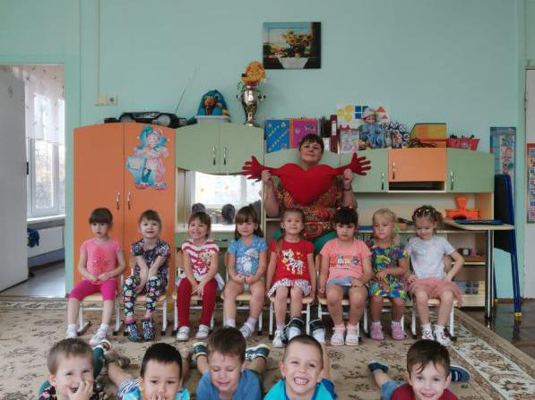
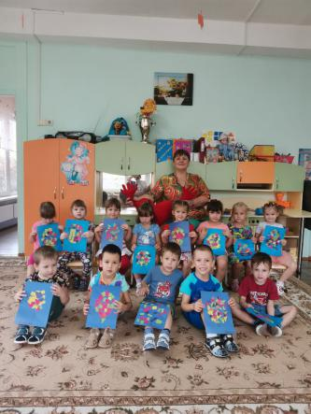
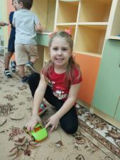
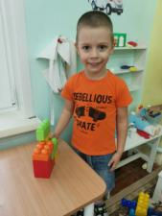
Мы сегодня в красном,
Красный цвет прекрасный!
Нам всем очень хорошо,
Светит солнышко в окно!

Slide 3
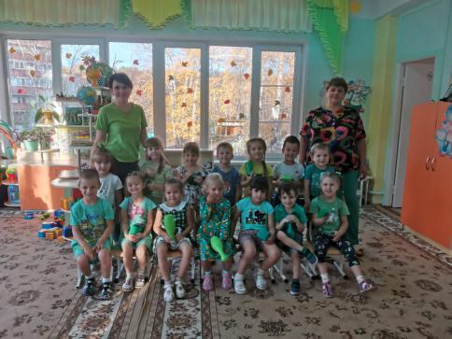
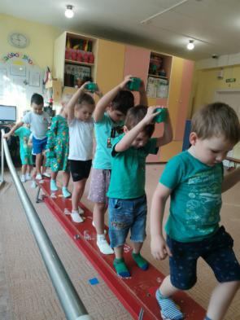
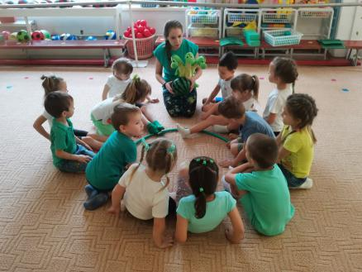
А сегодня цвет зеленый,
Этот цвет всегда спокойный.
Этот цвет спокойствия
Принес всем удовольствия!

Slide 4
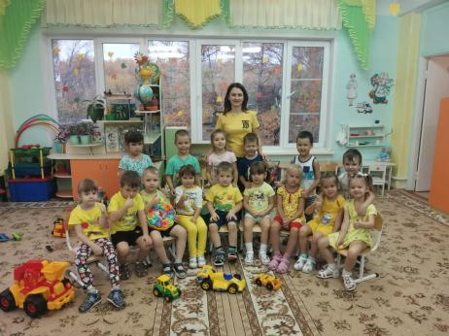
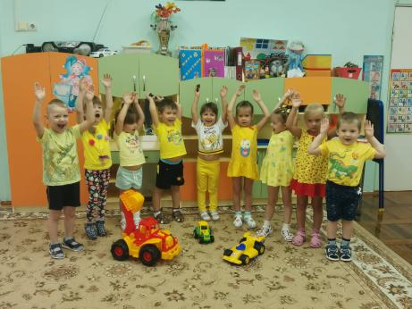
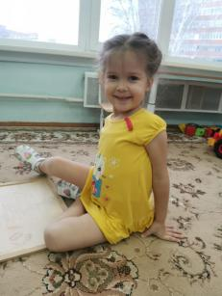
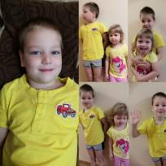
Желтый цвет – любимый цвет.
Это солнышка рассвет,
Это желтые цыплята
И веселые ребята.

Slide 5
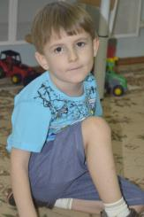
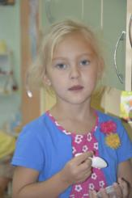
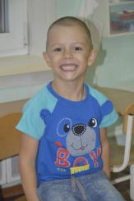
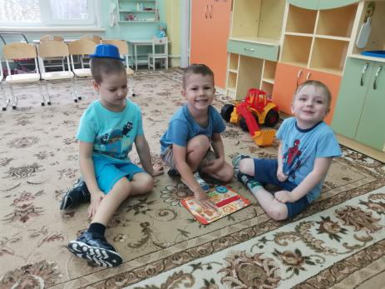
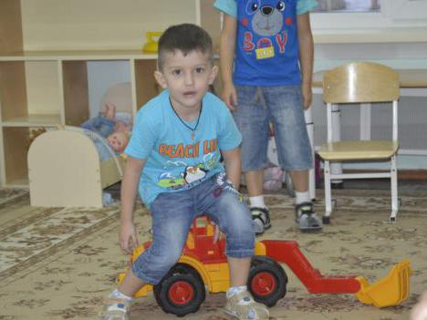
Небо синее над нами,
Мы сегодня в синем с вами. И как в поле васильки ,
Дети дружно расцвели!

Slide 6
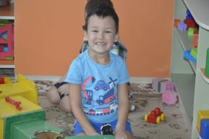
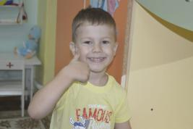
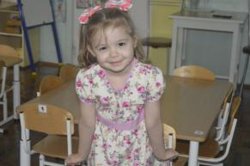
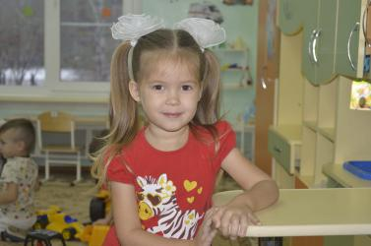
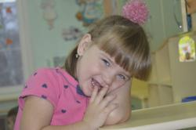
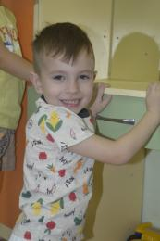
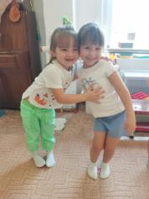
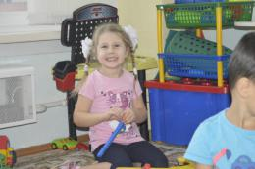
Разноцветный день у нас,
Мы оделись просто - класс!
Алиса в красном, в желтом Дима,
Ну а Рома любит синий!

Slide 7
Спасибо за внимание!

